Slide 1
树分治
6th

Slide 2
什么是树分治？
在树上分而治之
处理树上路径问题等
将路径分为经过根的与子树中的两种

Slide 3
静态点分治

Slide 4
NKOJ 3328 距离状态
给定一颗N个点的树，求满足dis（i , j）≤ K 的点对的数目

Slide 5
NKOJ 3329 rACE
一颗N个点的树，每条边有权
求一条路径，权值和等于K，且边的数量最小

Slide 6
SPOJ 1825 FREE TOUR II
给定一颗N个点的树，点分为黑点和白点
求一条路径，经过黑点数不超过K，且路径长度最大

Slide 7
边分治

Slide 8
菊花图的处理
加点，加边，补成优美的树
最多加n个点

Slide 9
动态点分治

Slide 10
NKOJ 4367 开店
给定一棵树，每个点有一个颜色C
询问颜色在[l,r]之间的所有点到某个点的距离之和
多次询问，强制在线

Slide 11
NKOJ 4065 捉迷藏
给定一棵树，每个点为黑色或白色
多次操作，每次询问距离最远的白色点对或修改一个点的颜色

Slide 12
NKOJ 3254 幻想乡战略游戏
给定一棵边有正权，初始点权为0的无根树
多次操作，每次操作使一个点的点权增加d
每次操作后要求找到一个带权重心u，使得∑dis（i,u）*V[i]最小

Slide 13
NKOJ 2703 紫荆花之恋
给定一颗树，每个点有一个权值R，1号点为根
多次操作，第 i 次操作新加一个点 i ，给出他的父亲，权值，和边权
每次操作后，输出满足 dis(u,v) ≤ R[u]+R[v]的点对数目，强制在线

Slide 14
额外的树上分治

Slide 15
NKOJ 3611 不同的最小割
给定一张图，有边权
考虑任意两点的最小割，总共有 n*(n-1)/2个最小割
求总共有多少个不同的最小割

Slide 16
NKOJ 3611 不同的最小割
首先，不同的最小割数量不超过n-1个
一个割将点的集合分成两个独立的点集，而最多可以分成n个点集
事实上，这些最小割构成一颗最小割树，我们举个栗子

Slide 17
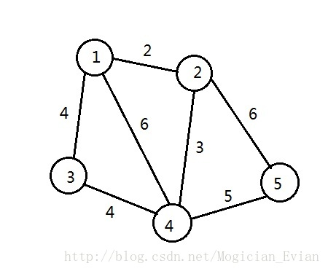
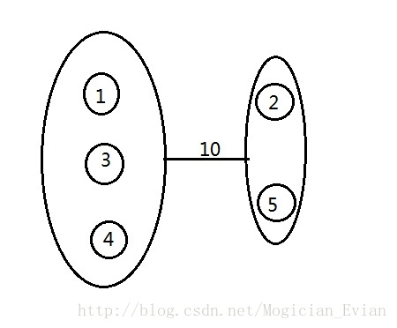
NKOJ 3611 不同的最小割

Slide 18
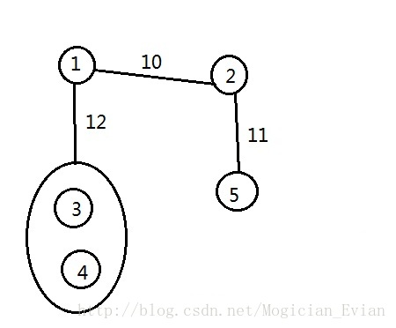
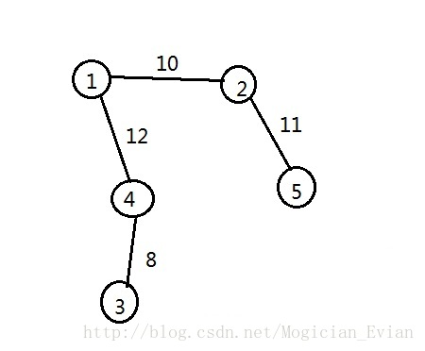
NKOJ 3611 不同的最小割

Slide 19
NKOJ 3611 不同的最小割

Slide 20
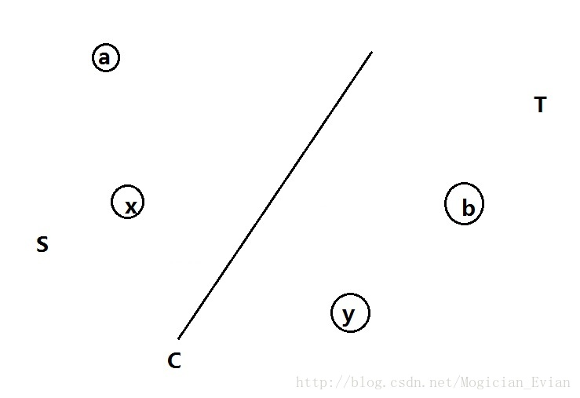
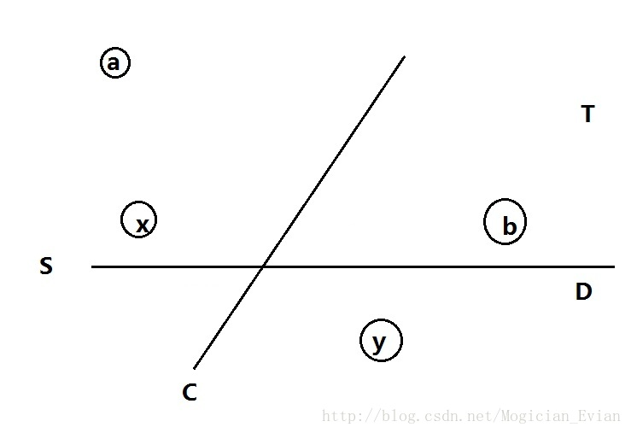
NKOJ 3611 不同的最小割

Slide 21
题目
3328 3329 4367 4065 3254 2703 3611

